Slide 1
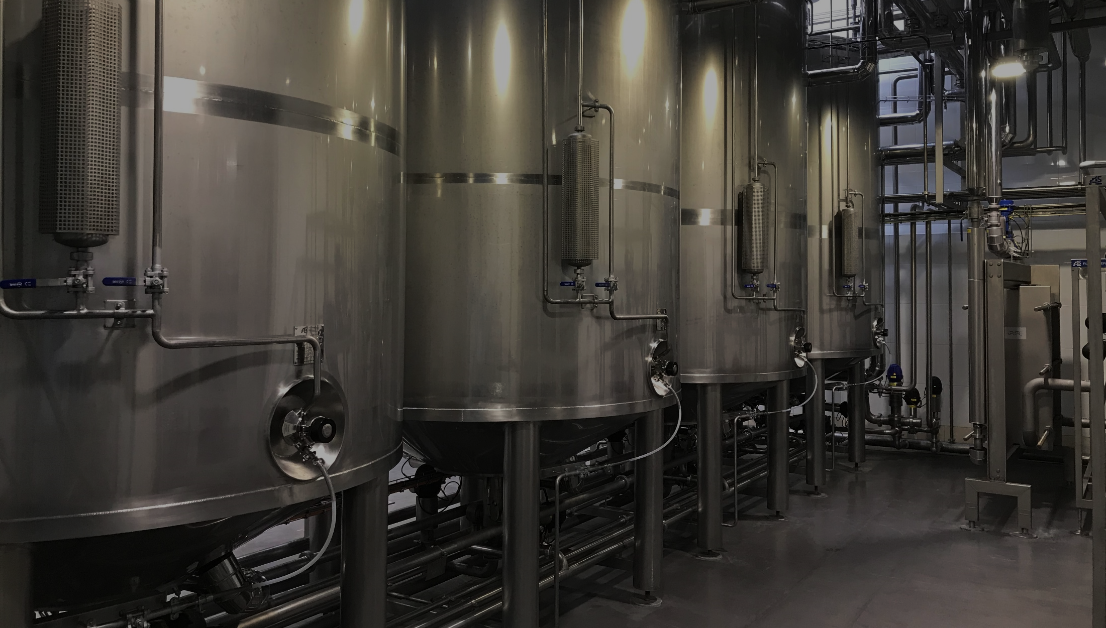

ALFA L SERVICE
Проектирование и производство пищевого оборудования

Slide 2
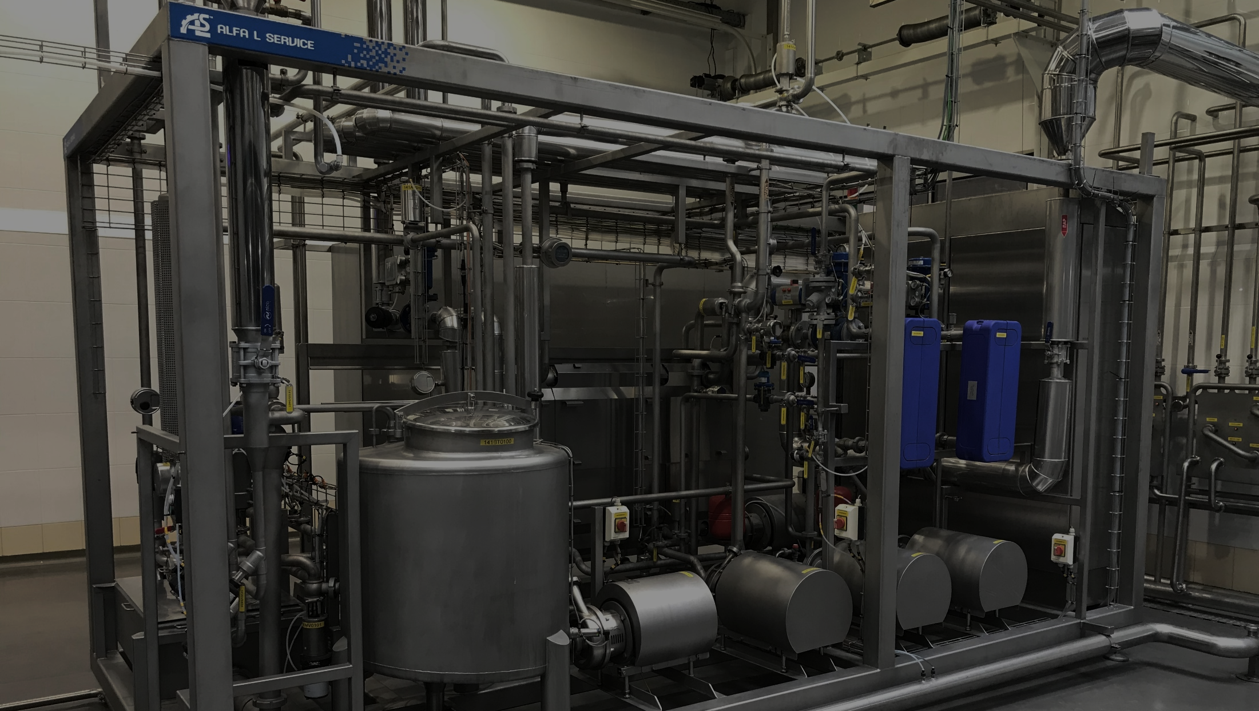
МОНТАЖ И ЗАПУСК ОБОРУДОВАНИЯ
ИНЖИНИРИНГ
ПОСТАВКА ОБОРУДОВАНИЯ
СЕРВИС

Slide 3
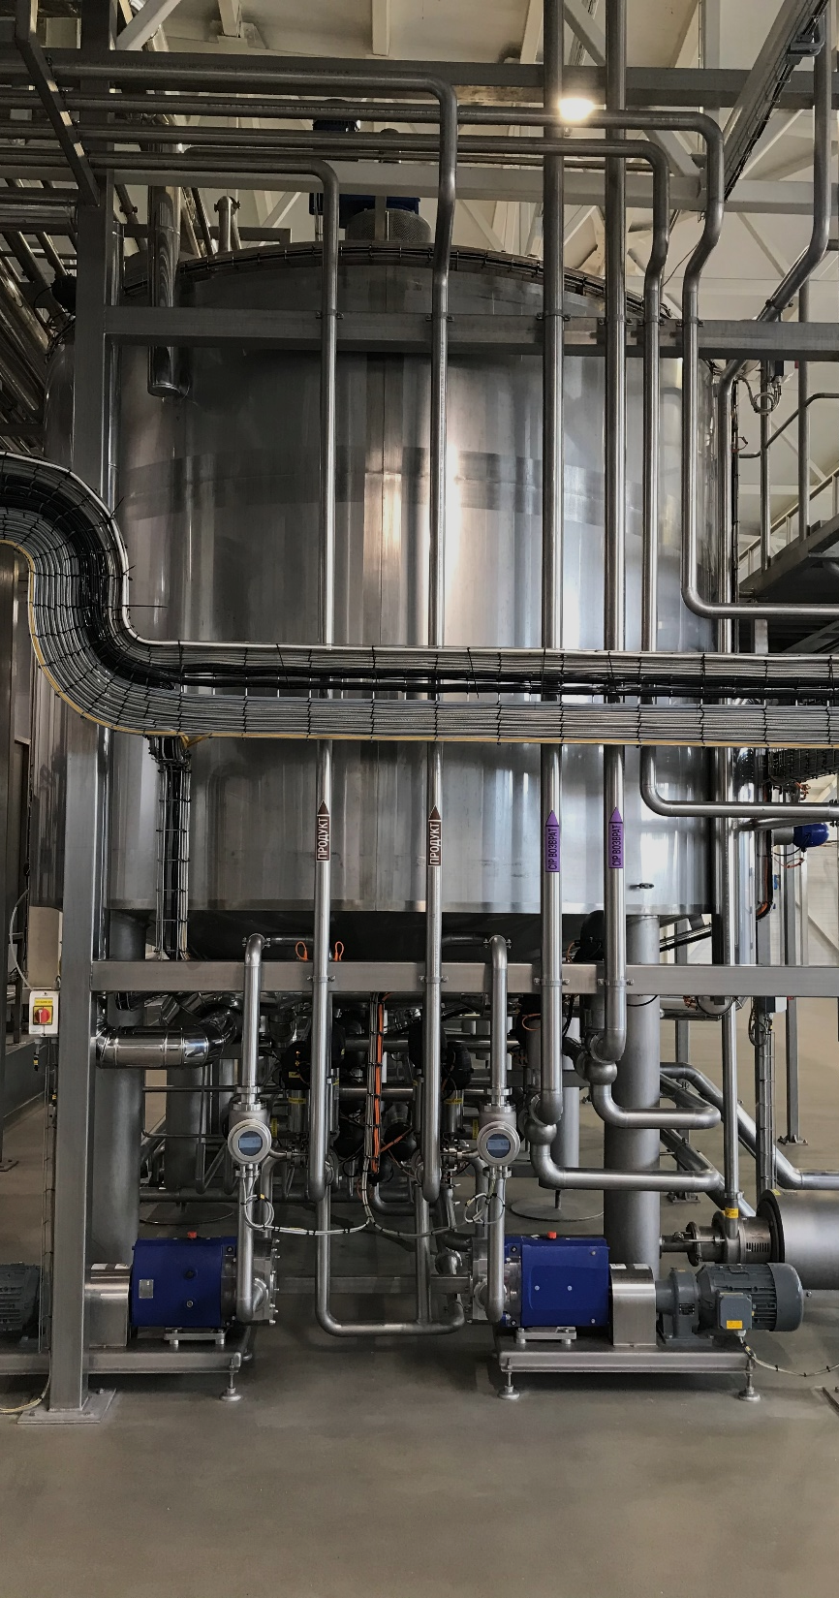
Проектный
отдел
Разработка технологических решений
Обследование объектов
Расчет производственных мощностей
Разработка принципиальных технологических схем (PFD диаграмм), схем распределения потоков (P&ID диаграмм)
Расчеты и подбор оборудования
Разработка проектной и исполнительной документации
ИНЖИНИРИНГ
19 сотрудников
Конструкторский отдел
Проектирование технологических линий предприятий
Планировки и трассировки магистралей
Подготовка конструкторской документации (3d)
Расчеты на прочность рам, емкостного оборудования
Alfa L
Service
12 сотрудников
Отдел КИПиА
Разработка электрических и пневматических схем
Сборка шкафов управлений
Обвязка модулей
Пуско-наладка оборудования на объектах
8 сотрудников
Отдел автоматизации
Разработка программного обеспечения (алгоритмов и кода)
Разработка программного обеспечения АСУ ТП
Пуско-наладка оборудования на объектах
Создание инструкции оператора
6 сотрудников
Отдел ведения проектов
Составление графиков ведения проекта
Отслеживание исполнения
Составление отчетов для Заказчика
7 сотрудников

Slide 4
«Проектирование молочного завода»
С чего начать…?

Slide 5
НАЧАЛО
позиции
1. Есть деньги, но что делать не знаю…
2. Есть сырьё, но нет понимания, что производить.
3. Есть понимание что производить, но нужны расчеты.
СДЕЛАТЬ ПРЕДПРОЕКТНУЮ ДОКУМЕНТАЦИЮ
РАЗРАБОТАТЬ БИЗНЕС-ПЛАН

Slide 6
ЭТАПЫ ПРОЕКТА/ПРЕДПРОЕКТА
FINISH
Основные шаги
Выезд
Главного технолога
Разработка предпроектной документации.
Подготовка договора
Пуско-наладка и обучение персонала
Производство оборудования
1
3
5
7
9
2
4
6
8
10
Техническое задание
Разработка конструкторской документации. Согласование.
Доставка. Проведение монтажных и электромонтажных работ
Подписание Акта выполненных работ
Разбивка на этапы
START

Slide 7
ALFA L SERVICE
Разработка «Технологических решений»
Стадия: Предпроектная документация

Slide 8
Состав
Пред-проектной документации
Текстовая часть
Состав работ:
Сведения о производственной программе и номенклатуре продукции;
Предварительная оценка потребности в основных видах ресурсов для технологических нужд;
Предварительный расчет площади земельного участка под молочный завод;
Предварительный расчет численности основных производственных рабочих;
Описание автоматизированных систем, используемых в производственном процессе;
Описание технических характеристик основного оборудования и процессов переработки молока.
Alfa L Service

Slide 9
Состав
Пред-проектной документации
Графическая часть
Принципиальная схема технологических процессов (PFD);
Схема технологического процесса (P&ID);
Концептуальная схема завода;
Общая планировка производственной части завода;
Сводная таблица основного технологического оборудования;
Циклограмма работы технологического оборудования.
Alfa L Service

Slide 10
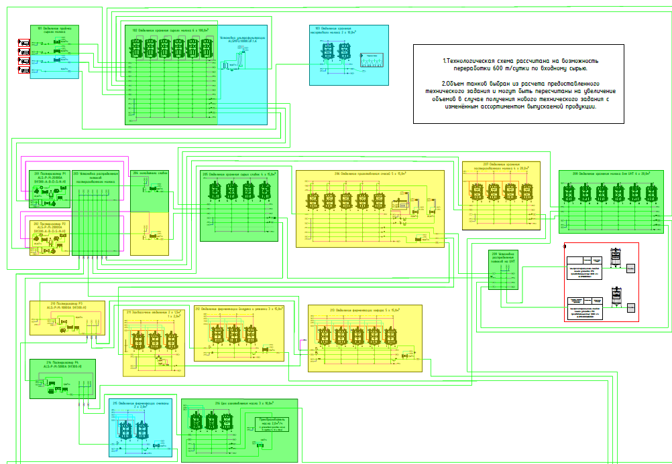

Принципиальная схема технологических процессов
Графическая часть
Принципиальная схема технологических процессов PFD
схема
Alfa L Service

Slide 11
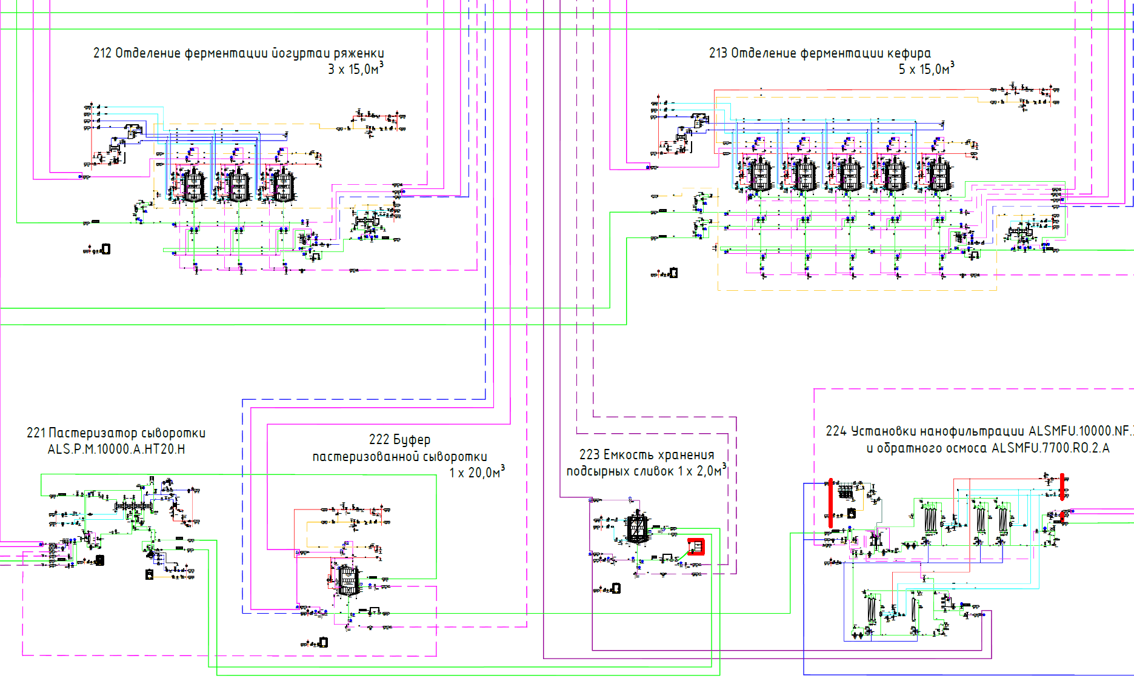
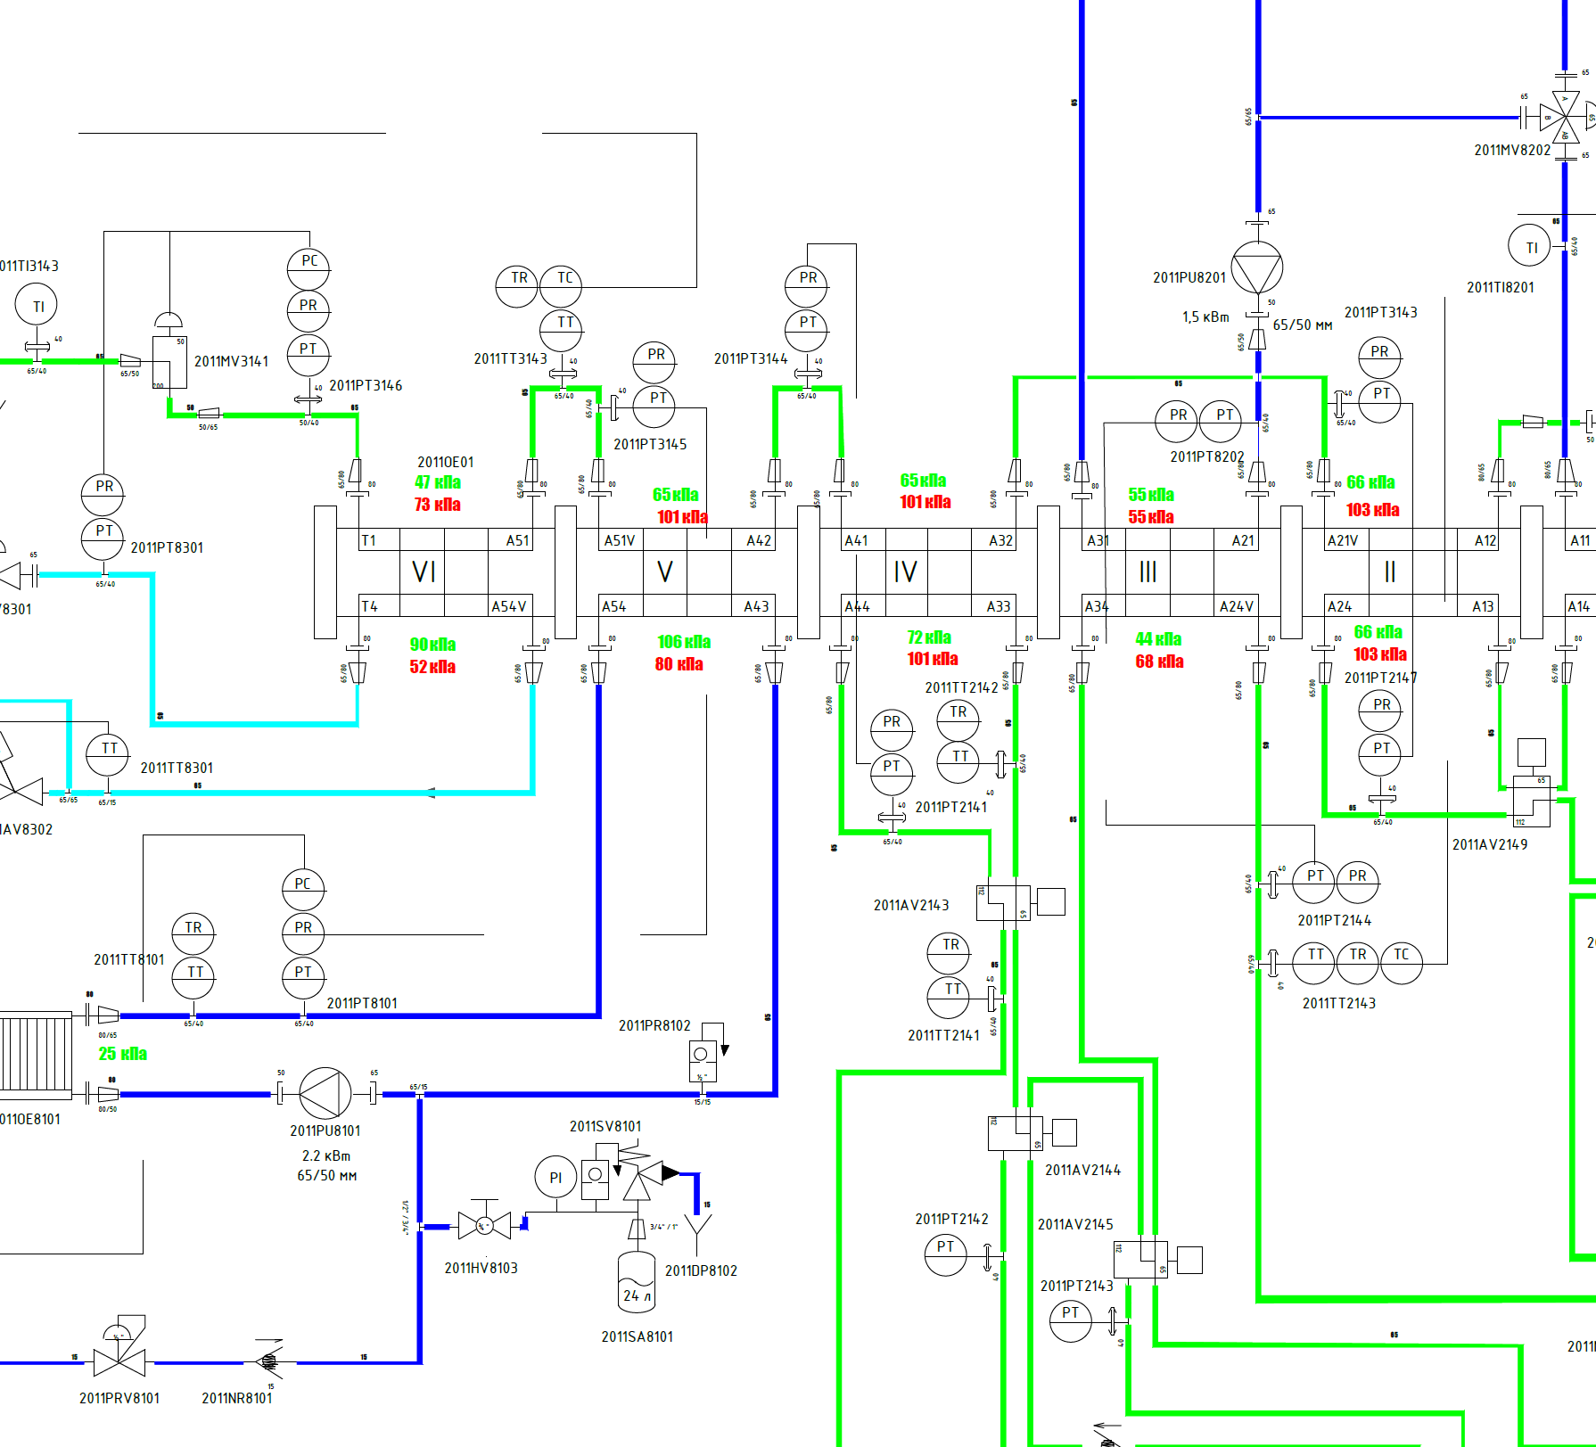
Схема технологического процесса
Графическая часть
Схема технологического процесса P&ID
схема
Alfa L Service

Slide 12
Концептуальная схема завода
Концептуальная схема завода
Тарный склад
Комплектация заказов
Грязная зона
Холодный склад
Сан.пропускник
Фасовка + групповая упаковка
с т о р о н а р а з в и т и я
Фасовка
Чистая зона
Производственная часть завода
Приемка с запасом мощности
Аппаратный цех с запасом мощности
Alfa L Service

Slide 13
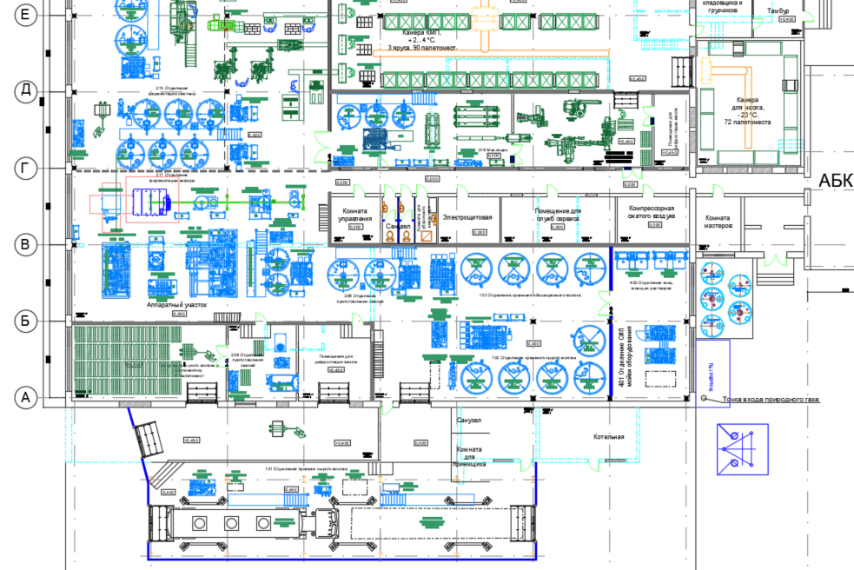
Общая планировка производственной части завода
Общая планировка производственной части завода
Сан.пропускник
Приемка с запасом мощности
Аппаратный цех с запасом мощности
Alfa L Service

Slide 14
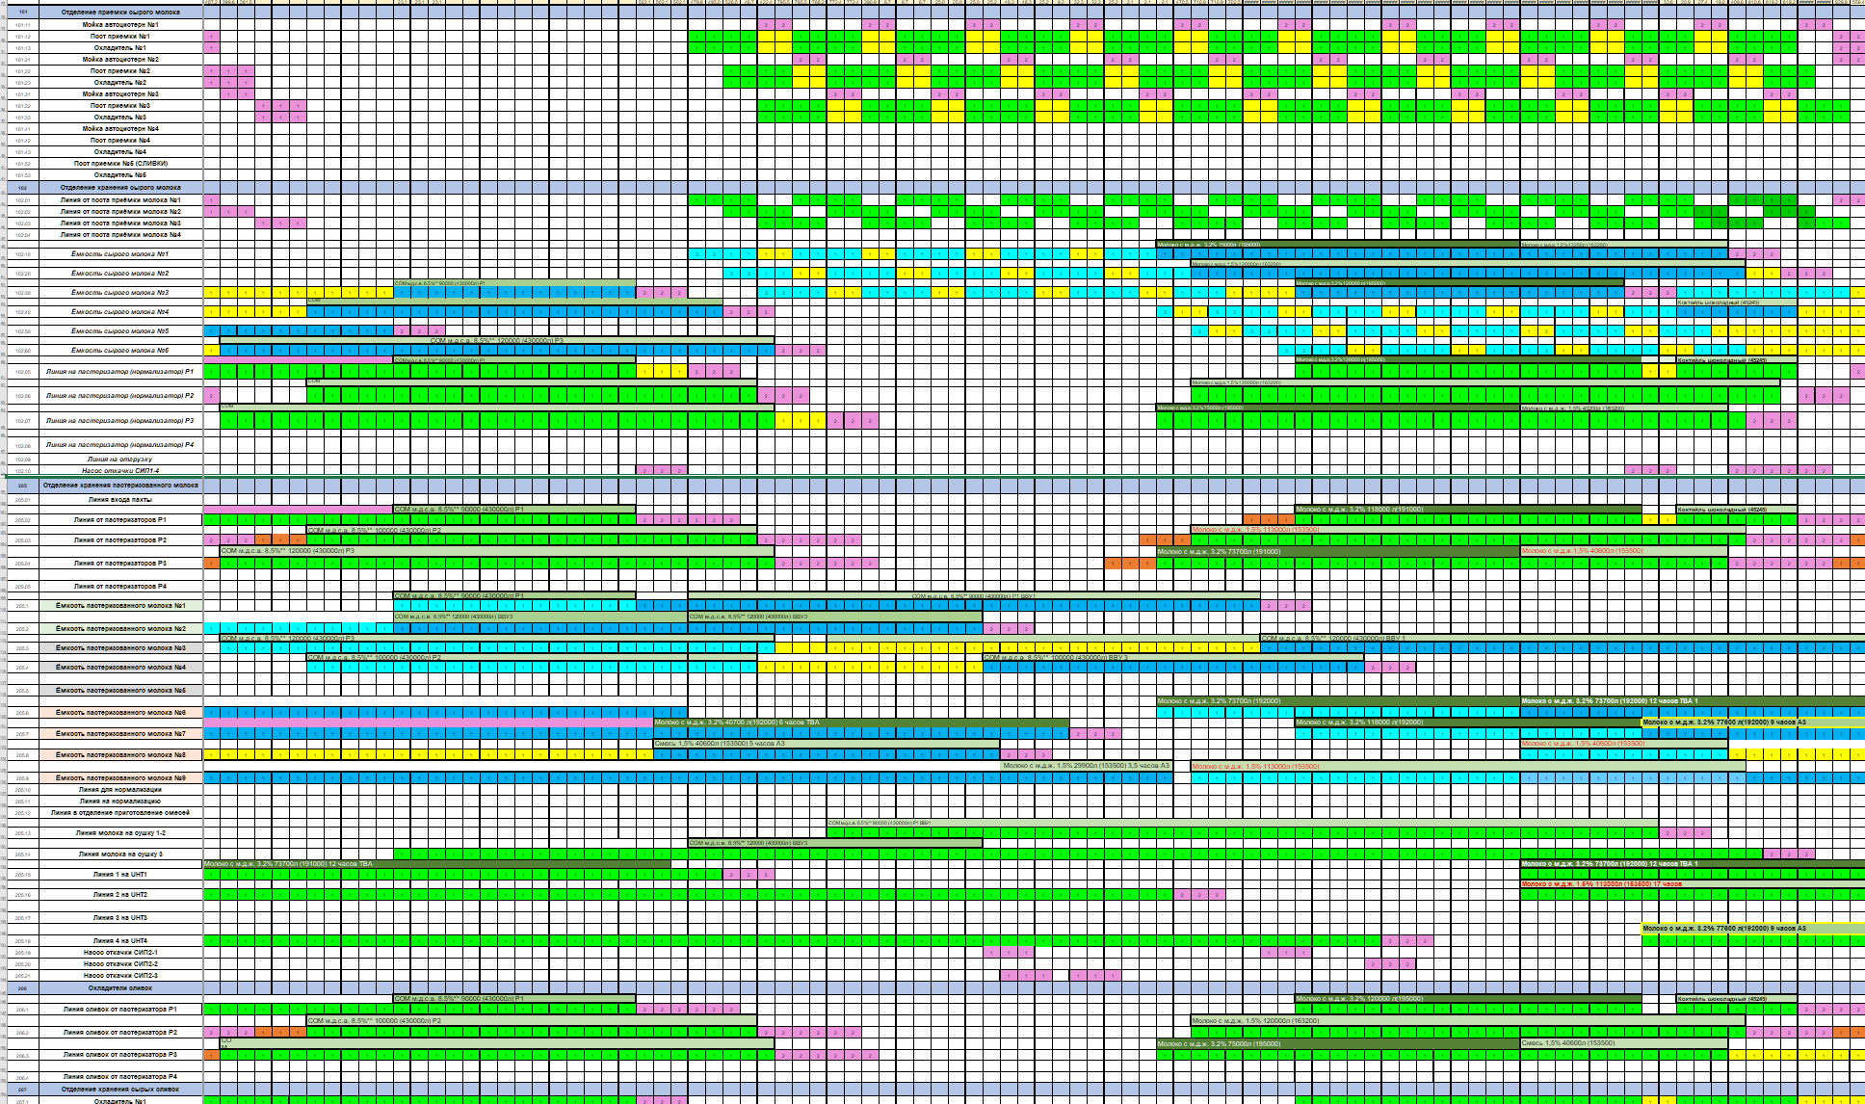
Циклограмма работы
Графическая часть
Циклограмма работы технологического оборудования
Alfa L Service

Slide 15
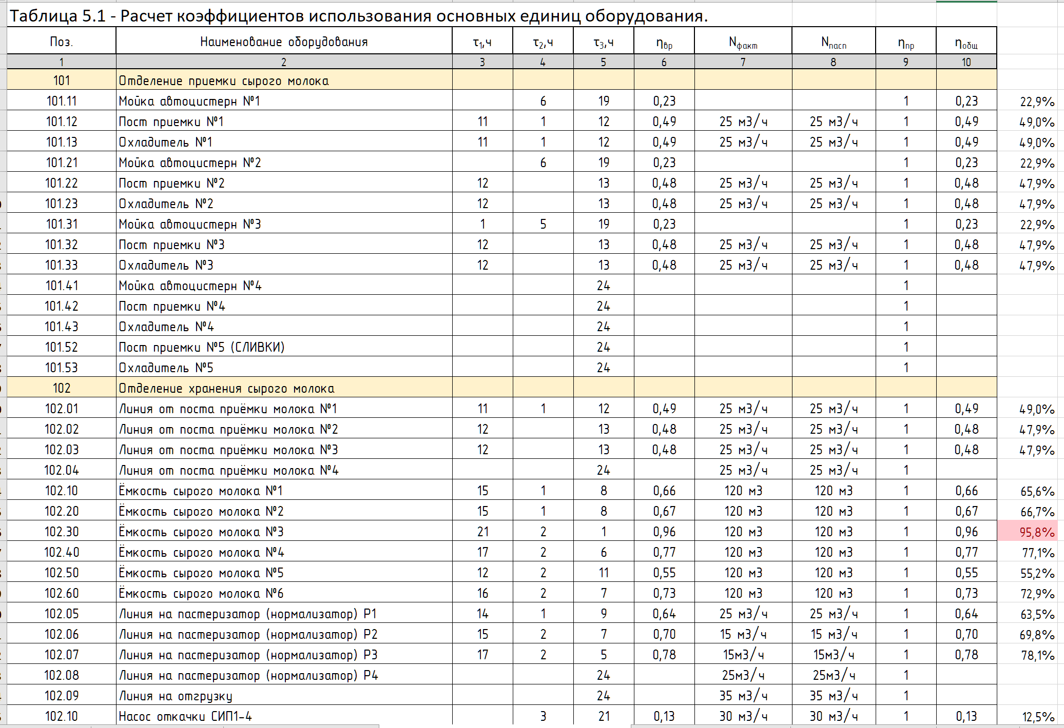
Сводная таблица
Графическая часть
Сводная таблица основного технологического оборудования
Alfa L Service

Slide 16
Техническое задание
Топосъемка земельного участка, на котором предполагается строительство (при наличии);
ТУ на подключение к энергоносителям (при наличии);
Техническое задание на проектирование (при наличии);
Объем переработки, основные виды сырья;
Ассортимент, объем фасовки и вид упаковки, желаемый срок хранения продукции;
Перечень и характеристики импортного или существующего оборудования, которое необходимо интегрировать в проект;
Требования к стандартам проектирования и изготовления оборудования (при наличии);
Требования по организации складов хранения продукции, компонентов, вспомогательных материалов.
Исходные данные:
Alfa L Service

Slide 17
Портфолио наших запущенных проектов на молочных заводах:
Группа компаний “DANON” России работаем с 2011 года поставка технологического оборудования, реконструкция и модернизация технологических участков в соответствии со стандартом Danon.
Молочные предприятия компании “ВИММ БИЛЛЬ ДАНН” работаем с 2008 года поставка технологического оборудования, реконструкция и модернизация технологических участков в соответствии со стандартом ВБД.
ОАО "Петмол" (Юнимилк), Санкт-Петербург – работаем с 2001 года, поставляем технологическое оборудование, запчасти и комплектующие, участвуем в модернизации технологического процесса. С 2006 по 2009 год выполняли монтаж новой площадки.
ОАО "Лактис", Великий Новгород - работаем с 2005 года, поставлям технологическое оборудование, запчасти и комплектующие, участвуем в модернизации технологического процесса. В 2008 году установлена вторая асептическая установка (Стерильный танк) для применения на сливках.
Санкт-Петербургский молочный завод "Пискаревский", Санкт-Петербург - работаем с 2003 года, поставляем технологическое оборудование, запчасти и комплектующие, участвуем в модернизации технологического процесса. В 2004 году установлена первая полная автоматическая универсальная пастеризационная установка с применением сепаратора – очистителя и гомогенизатора, производительность 25000 л\ч.
Норильский молочный завод, Норильск - работаем с 2003 года, поставляем технологическое оборудование, запчасти и комплектующие.
ЗАО "Нива-ГМЗ", Гатчина - работаем с 2003 года, поставляем технологическое оборудование, запчасти и комплектующие.
ОАО “Гатчинский молочный завод”, Гатчина - работаем с 2008 года, поставляем технологическое оборудование, запчасти и комплектующие.
ЗАО “МОЛОКО”, Белгородская область - работаем с 2006 года, поставляем технологическое оборудование, запчасти и комплектующие. Выполнена модернизация технологического оборудования с переводом на автоматическое управление.
АО “МОЛОКО”, Городец - работаем с 2008 года, поставляем технологическое оборудование, запчасти и комплектующие. Выполнена реконструкция завода с переводом на автоматическое управление с применением АСУТП.
“Гомельский молочный комбинат”, республика Беларусь - работаем с 2006 года, поставляем технологическое оборудование, запчасти и комплектующие. Выполнена модернизация технологического оборудования аппаратного цеха с переводом на автоматическое управление.
“Молочный Мир”, республика Беларусь - работаем с 2008 года, поставляем технологическое оборудование, запчасти и комплектующие.
В 2007 году построен “Кингисеппский молочный комбинат” – выполнены работы по строительной, инженерной, технологической части, ввод в эксплуатацию и обслуживание. Завод выполнен в автоматическом управлении.
ОАО "Петрохолод", Санкт-Петербург - работаем с 2003 года, поставляем технологическое оборудование, запчасти и комплектующие.
Пензенский молочный комбинат “МолКом» работаем с 2010 года, реконструкция цеха приемки и первичной переработки молока, производительностью 400 т\с поставляем технологическое оборудование, запчасти и комплектующие.
ЗАО «МОЛКОМ» г. Белинский, 2012 год строительство сырного завода.
ООО «Курское молоко» г. Курск, 2011 год строительство молочного завода на 100 т/с.
ЗАО «МОЛОКО» г. Кушва, 2014 год новый участок приготовления сметаны.
ООО «Лебедянский молочный завод» сотрудничаем с 2017 года. В 2019 году выполнили проект по увеличению объёма выпускаемой продукции с 50 т в сутки до 600.
ООО «Томмолоко» сотрудничаем с предприятием с 2019 года проводим полную реконструкцию и модернизацию производства объемом 270 тонн в сутки.
ООО «Мечта» начато проектирование и строительство с 2023 года молочного завода мощностью по переработке до 600 тонн в сутки. В 2024 году запущена первая очередь производства, до конца 2024 года выход на полную проектную мощность.
Alfa L Service

Slide 18
СПАСИБО
ЗА ВНИМАНИЕ

